Slide 1
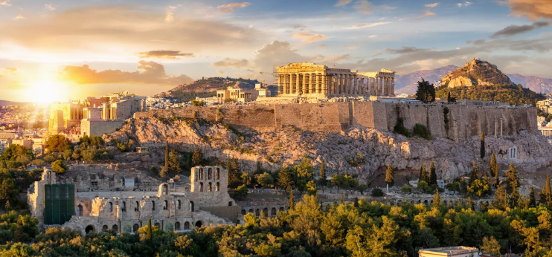
Notas de recapitulación + Antígona + Platón

Slide 2
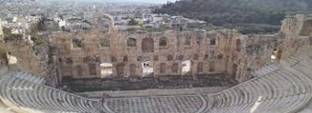
Los conflictos éticos, a veces, se ven mejor representados en la tragedia, que en la filosofía práctica.
Elección entre bien y un bien, o entre un mal y un mal.

Slide 3
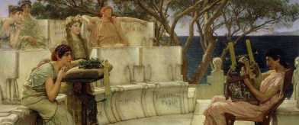
Origen remoto del concepto de virtud: Homero
Originalmente asociado a la guerra, al paradigma de un rey guerrero, en donde priman la victoria, y si no, la gloria.

Slide 4

Concepción cósmica de la justicia, como venganza.

Slide 5

Géneros: épica, lírica, tragedia (s.VI a.c).
Tragedia = τραγῳδία = τράγος + ῳδία = canto del macho cabrío, asociado a Dionisio.
Coreutas : sátiros. χορός (lugar cercado/coro) y el sufijo -ta (agente). (La voz del pueblo, comentaban la acción o interactuaban con los actores.)
Corifeo: el que dirige al coro = una metáfora de los dioses.

Slide 6
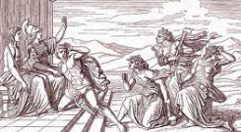
Sufrimiento y fracaso como aprendizaje.

Slide 7
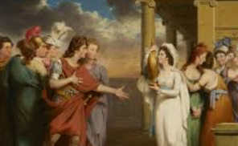
Con Esquilo y la Orestíada (y todo ese asunto de la instauración de la justicia como racionalidad pública) => diálogo

Slide 8
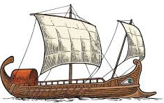
Virtud = ἀρετή = excelencia: función cabal del cumplimiento de algo.
La virtud de la nave, de la espada, del caballo.
¿La virtud del ser humano?
Virtudes de la guerra => virtudes democráticas

Slide 9
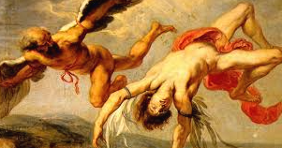
En el mundo griego no existe el pecado, pero si la desmesura = ὕβρις
Mitos y tragedias = actos dramáticos desmesurados (ἁμαρτία = error trágico, fallar el blanco, “pecado”)

Slide 10
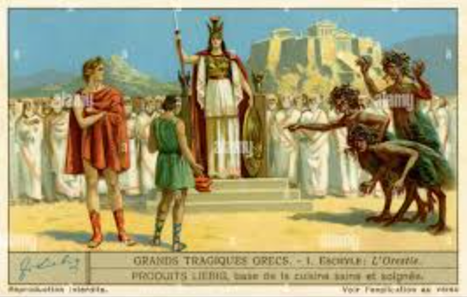
Atenea (jueza)
Apolo
(abogado defensor)
Orestes
(acusado)
Erinias
(Fiscalizadoras)

Slide 11
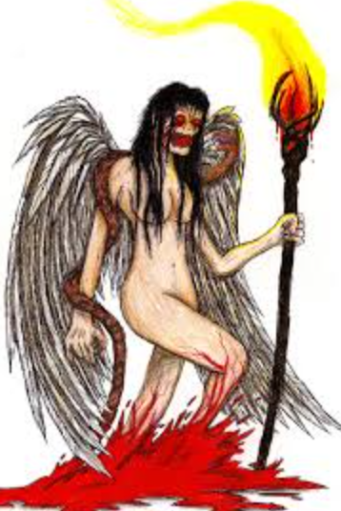
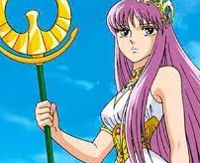
Tránsito de paradigma de Justicia
Erinias
Imparcialidad
Juicio
Deliberación
Venganza
?
Homero
Pericles
0
-800 circa
-400 circa
Virtudes Competitivas
(Rey Guerrero)
Virtudes Cooperativas
(Democracia)
Tránsito de paradigma de Justicia

Slide 12
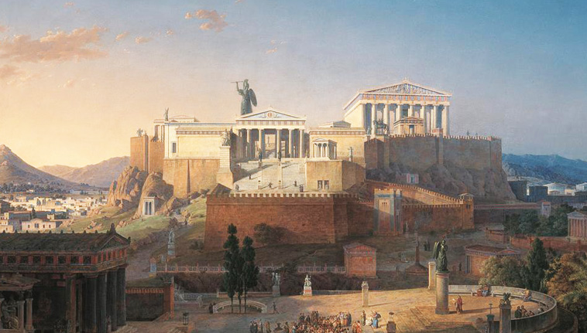
A partir de la Orestíada de Esquilo, surgen 3 usos de la deliberación racional en el Areópago, legal, político y filosófico/académico.
Antígona de Sófocles.
Antígona pertenece a una tradición tebana y no troyana, como la Orestíada y Homero.

Slide 13
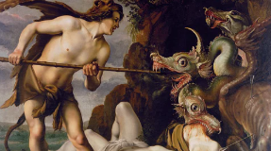
Tradición tebana
Cadmo, hermano de Fénix (epónimo de los fenicios, que introdujeron el alfabeto y la agricultura, etc.) (aunque para otros, los Φοινίκη, purpúreos, por sus tintes, uno muy escaso entonces; en Roma, púrpura: el color del papa)
El dragón aniquilado por Cadmo, fundador de Tebas. Siembra los huesos y dientes del dragón, nacen guerreros, pelean entre sí, quedan 5.

Slide 14
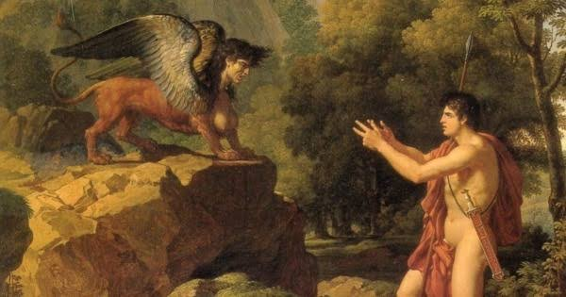
¿Quién es Antígona?
El drama de Sófocles desarrolla algunos hechos fabulados luego de los sucesos ocurridos en Edipo Rey.
Edipo, rey de Tebas, es exiliado trágicamente y es obligado a dejar atrás a cuatro hijos: Eteocles, Polinices, Ismene y Antígona.
Estando ciego, Edipo en el destierro es acompañado por sus dos hijas.
En Tebas, Eteocles y Polinices discuten por quién debe gobernar. Acuerdan que cada uno gobernará por turnos de un año.
7 puertas en tebas => vs los 7 de tebas

Slide 15
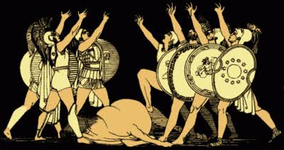
Eteocles eventualmente se aferra al poder y desata una guerra. Mientras el tirano tiene el ejército tebano, Polinices contrata uno de mercenarios extranjeros.
Se desata un baño de sangre en Tebas que termina en un duelo entre los hermanos que resulta en una doble fatalidad.
Así, el tío político de los hermanos, Creonte, toma el poder de Tebas. Y es este el contexto de los sucesos protagonizados por Antígona.

Slide 16
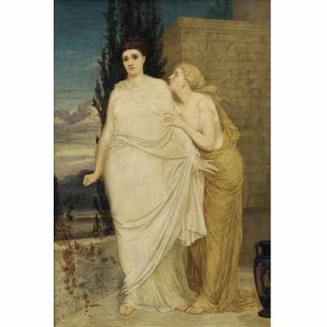
¿Qué sucede en la tragedia de Antígona?
Creonte dictamina que Eteocles será honrado con los ritos fúnebres apropiados de un monarca, mientras que Polinices quedará insepulto, por estimársele como traidor.
Debemos considerar, que para la mentalidad religiosa griega, el no ser enviado al otro mundo, suponía algo análogo al tormento del alma por la eternidad, debido a que quedar insepulto equivalía a que su alma vagaría por la tierra sin acceder al inframundo del Hades.
Antígona e Ismene discuten sobre si deben o no escabullirse por la noche para sepultar a su hermano y ofrecer los ritos apropiados. Ismene no quiere atentar contra la prohibición. El caso de Antígona es distinto, porque busca hacer respetar una ley que no es la ley del hombre.
Dicha tensión entre las hermanas puede interpretarse como el conflicto entre las leyes divinas y las leyes del estado.

Slide 17
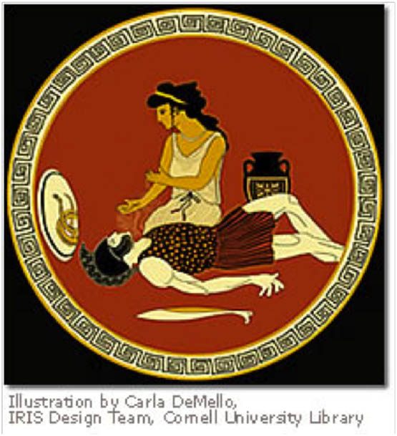
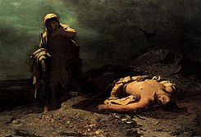
Sabido esto, Creonte condena a Antígona a ser sepultada viva en una cueva y a ser alimentada una vez al día. El hijo de Creonte le reclama por la decisión y se compadece por la hija de Edipo.
Tiresias, el ciego, intercede por Antígona, refiriendo que los dioses no se detendrán hasta que un heredero suyo pague con su sangre. Creonte cede y la libera.
Sin embargo, al llegar a la cueva, encuentran que ella se ha suicidado ahorcándose con su ceñidor y el hijo de Creonte es testigo de la escena. En un arrebato de furia, el hijo de Creonte desenvaina su espada y ataca a su padre, pero en el embate se clava la espada a sí mismo, muriendo en la misma cueva que Antígona.
Llegando al palacio real, Creonte con su hijo muerto en brazos, conoce que su esposa, al saber de lo sucedido, se ha quitado la vida.
Así, la obra de Sófocles plantea los conflictos entre individuos y soberanos, entre las leyes del estado y de la religión, entre los seres finitos y los dioses, además de los conflictos entre las mujeres y los hombres.

Slide 18
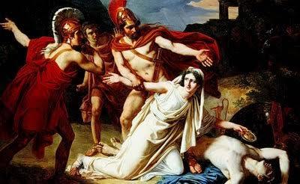

Slide 19
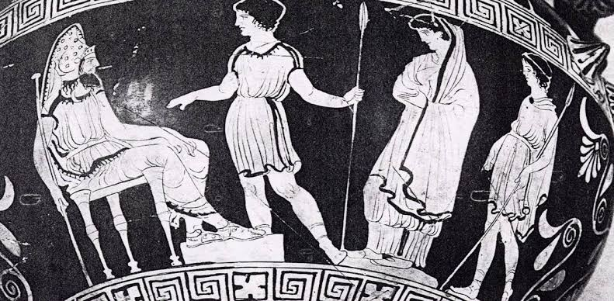
De acuerdo a Luce Irigaray: “el poder insurrecto de Antígona es aquél que permanece fuera de lo político” (p.18) En la lectura que hace Butler de Irigaray, Antígona representa un vínculo de sangre, no en el sentido de la relación consanguínea, sino como algo más cercano a un derramamiento de sangre.
Butler coincide en parte con la lectura de Hegel de una Antígona como defensora de las fuerzas de parentesco y a Creonte como de las fuerzas del estado.
Se identifican dos momentos de Antígona: “el entierro (de Polinices) y su desafío verbal (“Confieso que yo he sido”), coinciden con las ocasiones en que el coro, Creonte y los mensajeros la llaman <<varonil>> (…) Antígona parece asumir la forma de una cierta soberanía masculina, una virilidad que no se puede compartir, que requiere que su otro sea tanto femenino como inferior. (…) ¿ha vencido la soberanía del género? ” (p. 24)

Slide 20
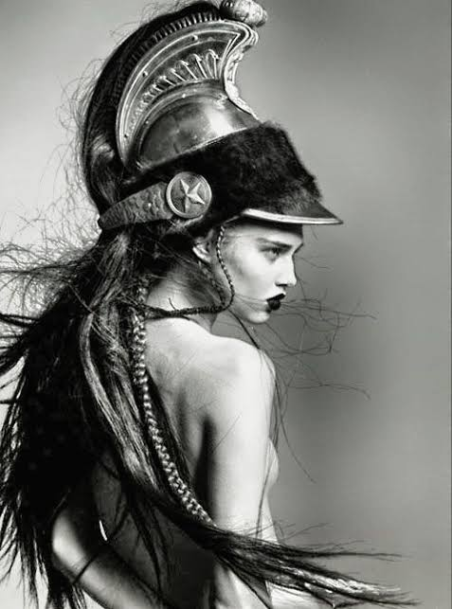
En Hegel, los actos de Creonte y Antígona no se oponen, sino más bien se “reflejan”: “sólo pueden representarse a través de la implicación del uno en el idioma del otro. Al hablarle, ella se hace varonil y Creonte se debilita” (p.26)
Al verbalizar el hecho con la confesión, se dan las implicancias sociales de tomar responsabilidad por el acto, y es en este sentido, también, se ve “implicada en ese exceso de masculinidad llamado orgullo” (Ib.). Apelar a su masculinidad, equivale a resaltar su autonomía, su autogobierno y/o a su autosuficiencia.
Es “masculino” desafiar la ley, pero también “porque se apropia de la voz de la ley para cometer un acto en contra de la ley misma” (Ib.)

Slide 21
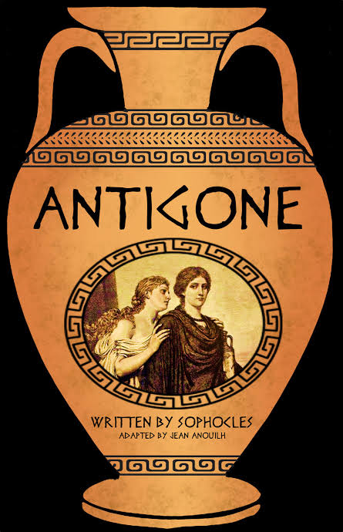
Butler plantea lo siguiente: “Aunque Antígona muere, su acto permanece en el lenguaje, pero ¿cuál es su acto? Este acto, que es y no es suyo, supone una trasgresión de las normas de parentesco y de género que pone de manifiesto el carácter precario de esas normas, su imprevista y molesta transferibilidad, y su capacidad para ser reiteradas en contextos y de formas que nunca podremos anticipar completamente.” (p. 42)

Slide 22

Antígona => Sobre el papel de la mujer en el estado y la sociedad
Ciclo de mitos tebanos (más antiguo que la guerra de Troya)
Ley de la pólis – vs – Ley de los dioses
Antígona => mujer joven con “discurso” y acciones poderosas en contra del rey, en una sociedad patriarcal: desafía al tirano.

Slide 23

Hemón a Creonte: “El pueblo cree que Antígona actuó bien (…) Tu serías un gran gobernante en una ciudad desierta.”
Coro, sobre la obra humana: “Se dio a sí mismo el lenguaje y el alado pensamiento.”
Tiresias a Creonte: “Esto no va a parar hasta que tu propia sangre lo pague.”
Coro: “Nos volvemos prudentes una vez saboreamos el infortunio” (Pathémata mathémata)

Slide 24
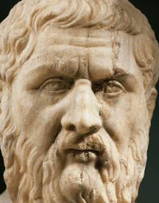
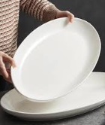

Slide 25
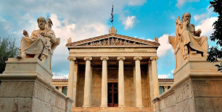
Platón como político y no metafísico.
Atenas: centro cultural e intelectual de la Hélade
Gran fama y reputación de la academia platónica
Relación entre teoría del mundo de las ideas y la influencia de Sócrates.

Slide 26
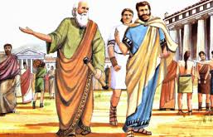
Menón => qué es la virtud? Se puede enseñar?
Fedón => teoría de la participación, inmortalidad del alma, filosofía como preparación para la muerte.

Slide 27

El simil de la línea (Contexto)
Sofistas: maestros iterantes de retórica de otras ciudades
En pólis democrática: discurso persuasivo = poder + influencias
Protágoras: Homomensura + Gorgias => relativismo
Gorgias de Leontino: el único al que refiere con respeto. Elogio de Helena (Apología): no le importa la verdad, pero quería demostrar que: “la palabra es un poderoso soberano”.

Slide 28

Si la palabra tiene algún valor, es en el contexto de la Pólis. Existe un trasfondo de cooperación y entendimiento común.
Sofistas devalúan la palabra. Platón busca restituir ese valor.
Sócrates se pregunta por los componentes de la vida buena. No enseña ninguna doctrina filosófica, sino a filosofar. “una vida sin examen no merece ser vivida.”
Filosofía: función pública del progreso. Rocco: “Sócrates busca hacer mejor ciudadano del otro”

Slide 29
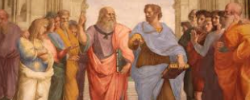
Platón: lo real es universal y eterno (el mundo de las ideas)
Eidos: forma, pero no contenido mental, sino lo que es real y no apariencia (lo que aparece + lo que parece ser pero no es)
Definir: enunciar algo; referirse a su forma o idea

Slide 30
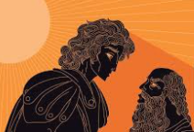
Cuerpo / Alma => sombras/lo real
Influencia a Plotino y cristianismo
La vida intelectual se da en el alma. Alma como sede del pensamiento.
Alma = mente. Tiende a las formas porque tienen igual naturaleza
Cuerpo = percepción
Alma = intelección

Slide 31
Doxa, opinión: gratuita, subjetiva.
Episteme, saber: fruto de investigar, objetivo, se remite a la cosa misma.
¿cuál es el camino de la opinión al saber? => República libro VI – el símil de la línea.
(proceso)
Doxa Episteme

Slide 32
(proceso)
Doxa Episteme
Sombras
Sofística
Razonamiento
Discursivo
Intelección

Slide 33
(proceso)
Doxa Episteme
Sombras
Sofística
Razonamiento
Discursivo
Intelección
Eikasía
Imaginación
Pistis
Creencia
Dianoia
Noesis
Reflejos de objetos sensoriales
Convenciones sociales
Captación intelectiva
inmediata
Matemática
Dialéctica

Slide 34
(proceso)
Doxa Episteme
De la opinión al saber … es un proceso de 4 estaciones, es progresivo y secuencial: “no hay saltos mortales”.
Corrección del alma: superación de fases anteriores. Alegoría de la caverna.

Slide 35
(proceso)
Doxa Episteme
A
Eikasía => ícono
Conjeturas; aturdimiento, grado alto de confusión.
Mitos => entre “A” Imaginación y “B” Creencia
Elemental y natural, usado por todos inicialmente.
Lo que se manifiesta a los sentidos
Lo que aparece y parece ser
Percepción de objetos sensibles, copias o sombras imperfectas.
Experiencia cotidiana
Artes figurativas : copia de copia
Mimético, representativo
Sombras
Eikasía
Imaginación
Reflejos de objetos sensoriales

Slide 36
(proceso)
Doxa Episteme
A
B
Sofística
Saber ≠ Creer
Tradiciones heredadas (dogmas)
Dogmatismo
Sofística => no le importa la verdad
Arte de discusión racional (alejado de la verdad)
Tmb trabaja con representaciones sensibles: números y palabras
Pistis
Creencia
Convenciones sociales

Slide 37

Doxa Episteme
A
B
Caverna
(proceso)

Slide 38
(proceso)
Doxa Episteme
C
Razonamiento
Discursivo
Matemáticas => instrumento pedagógico por excelencia.
Entes matemáticos corresponden a formas.
Representaciones de axiomas y lógica
Arte de discusión racional => Dialéctica
Dianoia
Matemática
Dialéctica

Slide 39
(proceso)
Doxa Episteme
D
Captación de formas Inmediata => sin mediación
Supra-lingüistica: “las palabras sobran”
Conocimiento => mirar con los ojos del alma
“La vista es como el alma del ojo”
Se necesita de luz para ver y la forma del bien, que es como el sol, para inteligir.
1eros principios ontológicos + fin último => Aristóteles le llamará causas
Se puede ocupar de lo divino
Intelección
Noesis
Captación intelectiva
inmediata

Slide 40
(proceso)
Doxa Episteme
Platón quiere expulsar a los poetas de la pólis.
Sustituir poesía por matemáticas y gimnasia.
Los poetas mienten, tanto épicos como trágicos, sobre el carácter de los dioses y respecto del antropomorfismo olímpico.
Para Platón, lo divino en la forma del bien no es antropomórfica. Para los poetas, los dioses son imperfectos.
Jenófanes de Colofón: vs la tragedia porque miente sobre el sentido de la vida humana (otorgan un role desmesurado a las pasiones humanas) y describen al ser humano como un esclavo de las pasiones y la fortuna.
Para Platón, el logos debe regir lo humano, no las pasiones. (Figura del áuriga)

Slide 41
(proceso)
Doxa Episteme
Platón: el sabio tiene autosuficiencia contemplando el bien.
En el sol, confluyen Bondad, Belleza y Verdad.
De la salida de la caverna hay que regresar para (1) darle a cada cosa su lugar y (2) ayudar a los demás (paso político).
El rey debe ser filósofo porque sabe y porque no quiere ser rey.
Para Platón, la democracia no es un gobierno ideal, sino que teme que incurra en una ochlocracia. (y porque condenaron a Sócrates en virtud de que “apoyó a los 30 tiranos” de Esparta) (En realidad no les apoyó, solo no se pronunció, en un momento duro para Atenas durante la guerra del Peloponeso)

Slide 42
(proceso)
Doxa Episteme
Propone un régimen estamental sobre la base de qué parte prima del alma en cada uno: guardianes del logos, guerreros, auxiliares en quienes prima el coraje y los productores, en quienes prima la apetencia.
Existe movilidad social.
Abolición de esclavitud
Igualdad entre varones y mujeres
Abolición de propiedad privada en algunos estamentos
Res-Pública = Politeia

Slide 43
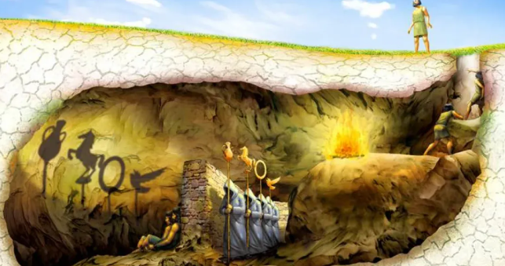

Slide 44
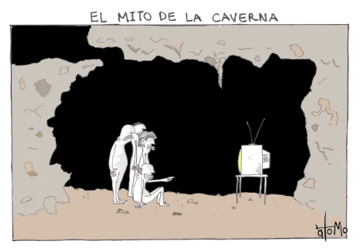

Slide 45
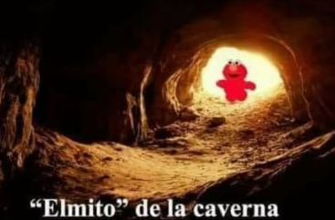

Slide 46
(proceso)
Doxa Episteme
Sombras
Sofística
Razonamiento
Discursivo
Intelección
Eikasía
Imaginación
Pistis
Creencia
Dianoia
Noesis
Reflejos de objetos sensoriales
Convenciones sociales
Captación intelectiva
inmediata
Matemática
Dialéctica

